Slide 1
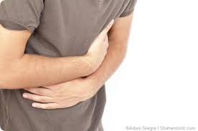
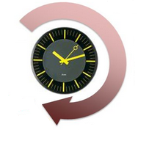
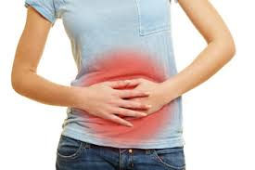
VI. Diagnostic positif Ischémie mésentérique aiguë occlusive
Début < 3 H
SIAM 3 - 6 H
Douleur abdominale
aigue intense
Biologie normale
Facteurs de risques
Douleur abdominale aigue intense
Diarrhées sanglantes
Biologie:
Lactatémie élevées
Infarctus
6 -24 H
Iléus paralytique
Défaillance multi viscérale
Biologie: Lactatémie élevées
>48h
Décès du malade
>24h
Péritonite aigue
Choc septique
Notes:
L’ischémie intestinale aigue occlusive est une maladie évolutive,
Au stade de début,
une douleurs abdominale aigue intense
un examen clinique normale
une biologie normale,
Au stade d’ischémie aigue correspond le syndrome d’ischémie aiguë mésentérique (SIAM):
une douleurs abdominale aigue intense
des diarrhées sanglantes
une augmentation du taux sanguin des lactates: hyperlactatémie
Au stade tardif d’infarctus:
Un tableau d’occlusion intestinale fonctionnelle fait de douleurs abdominales, des vomissements, un arrêt des matières et des gaz et un météorisme
une défaillance multi viscérale
hyperlactatémie
Après 24h, un tableau de péritonite aigue généralisée avec des signes de choc septique
Sans traitement, l’évolution se fait vers le décès du malade dans les 48 heurs,

Slide 2
Les ischémies intestinales aiguës non occlusives
Mitsuyoshi
douleurs abdominale aigue intenses + Iléus paralytique
Prise de catécholamines,
un épisode d’hypotension,
Augmentation des transaminases (TGO, TGP).
ischémies occlusive ou non occlusive
Diagnostic fort probable
Douleur abdominale aigue + facteur de risque
Diagnostic de confirmation
un angioscanner spiralé de l’abdomen
Notes:
Les ischémies intestinales aiguës non occlusives touchent des patients hospitalisés en soins intensifs et dont l’état hémodynamique est précaire (en état de choc),
Mitsuyoshi a défini quatre critères cliniques devant faire évoquer ce diagnostic ; un
iléus paralytique avec des douleurs abdominales aigues intenses
l’utilisation de catécholamines,
un épisode d’hypotension,
l’augmentation des transaminases (TGO, TGP).
Dans les deux cas, l’ischémie occlusive ou non occlusive, le diagnostic d’ischémie intestinale aigue est envisagé devant une douleur abdominale aigue chez un sujet présentant des facteurs de risque ( tableau n°1) et la confirmation du diagnostic repose l’ angioscanner spiralé de l’abdomen.

